Slide 1


Sportowe
prawo budowlane
Karol Ważny

Slide 2

Dlaczego „sportowe” prawo budowlane?
Krzyżowanie się dwóch reżimów prawnych:
prawa państwowego
prawa związków sportowych
Infrastruktura sportowa musi spełnić zarówno wymagania prawa powszechnie obowiązującego, jak i regulacje związków sportowych
W innym wypadku obiekt może nie otrzymać:
pozwolenia na budowę
licencji
dofinansowania
02

Slide 3
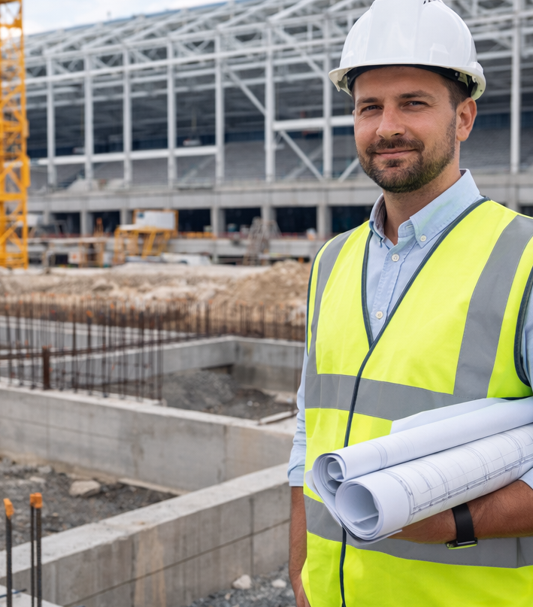

Prawo państwowe
Nie tylko prawo budowlane, ale również inne dziedziny prawa:
prawo gospodarki przestrzennej (w tym postanowienia MPZP, decyzji lokalizacyjnej)
prawo ochrony środowiska (w tym dokumenty OOŚ, Natura 2000, przepisy hałasowe)
przepisy techniczno-budowlane (warunki techniczne, ewakuacja, dostępność)
przepisy sanitarne, ppoż
przepisy dot. bezpieczeństwa imprez masowych
Przepisy te mają zapewnić bezpieczeństwo użytkowników oraz ochronę środowiska i sąsiedztwa obiektu sportowego
03

Slide 4
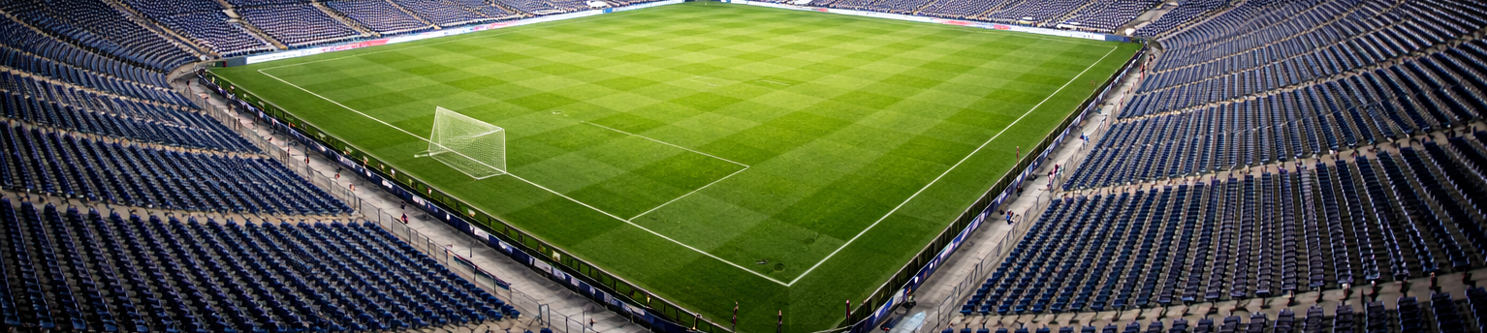
Obiekt sportowy jako cel / zadanie publiczne
Ustawa o gospodarce nieruchomościami definiuje budowę i utrzymanie publicznych obiektów sportowych jako cel publiczny
Wymóg MPZP lub decyzji o ustaleniu lokalizacji inwestycji celu publicznego
tereny usług, US, US/ZP
kluczowe parametry – np. wysokość zabudowy, intensywność zabudowy, powierzchnia biologicznie czynna, powierzchnia zabudowy, obsługa komunikacyjna, liczba miejsc postojowych
Inwestorem może być podmiot prywatny – np. klub sportowy
Prawo wywłaszczenia gruntów prywatnych – gdy inwestorem jest podmiot publiczny
01

Slide 5
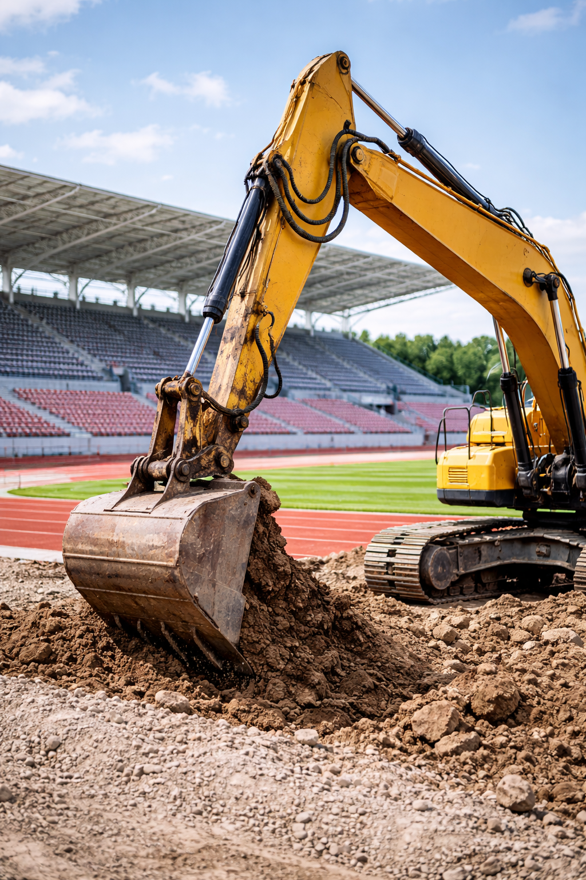

Prawo związków sportowych
Warunek użyteczności sportowej -> czy na tym obiekcie w ogóle da się grać, startować, organizować zawody, bić rekordy
Szczegółowe wymogi w tym zakresie są opisane przez:
regulaminy rozgrywek,
podręczniki licencyjne,
standardy infrastrukturalne,
systemy certyfikacji obiektów,
wymagania dla konkretnego poziomu sportowego.
Obiekt legalny z punktu widzenia prawa powszechnego, ale:
nie spełnia wymogów licencyjnych związku sportowego,
nie otrzyma certyfikatu,
nie może być dopuszczony do rozgrywek
Prawo państwowe mówi: „wolno grać”
Prawo sportowe mówi: „nie wolno grać”
04

Slide 6
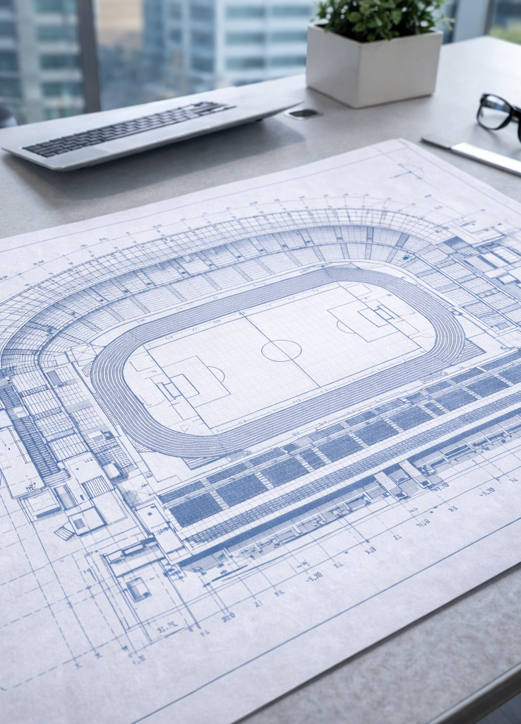
Jak projektować?
W praktyce regulacje związków sportowych:
wpływają na projekt architektoniczny (wymiary, wysokość, trybuny),
determinują rozwiązania techniczne (oświetlenie, nawierzchnie),
kształtują układ funkcjonalny obiektu (szatnie, media, VIP),
decydują o pojemności i bezpieczeństwie widowni.
ALE prawo powszechne (np. Prawo budowlane, Prawo ochrony środowiska Prawo zamówień publicznych) nie wymaga, by projekt obiektu sportowego był:
zgodny z prawem związków sportowych
uzgodniony przez związek sportowy
05

Slide 7
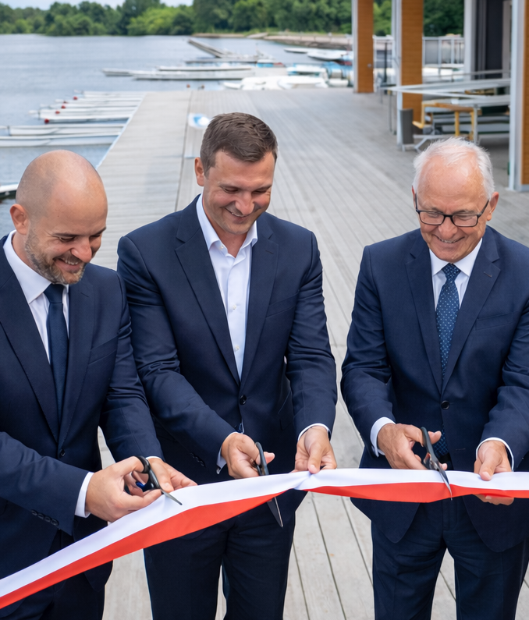
Podstawowe wyzwania
Infrastruktura sportowa budowana jest przede wszystkim przez organy samorządu terytorialnego
Brak wymogu uzgodnień ze związkami sportowymi
Brak rozeznania tematu przez urzędnika odpowiedzialnego za sporządzenie opisu przedmiotu zamówienia (na etapie pozyskania dokumentacji projektowej)
Brak dialogu ze sportowymi użytkownikami obiektu
Brak uwzględnienia wymogów związków sportowych przez projektanta
Minimalistyczne spełnienie standardów związków
Z reguły tylko przy dużych przedsięwzięciach bierze się pod uwagę konieczność uwzględnienia regulacji związkowych (np. Euro 2012)
06

Slide 8
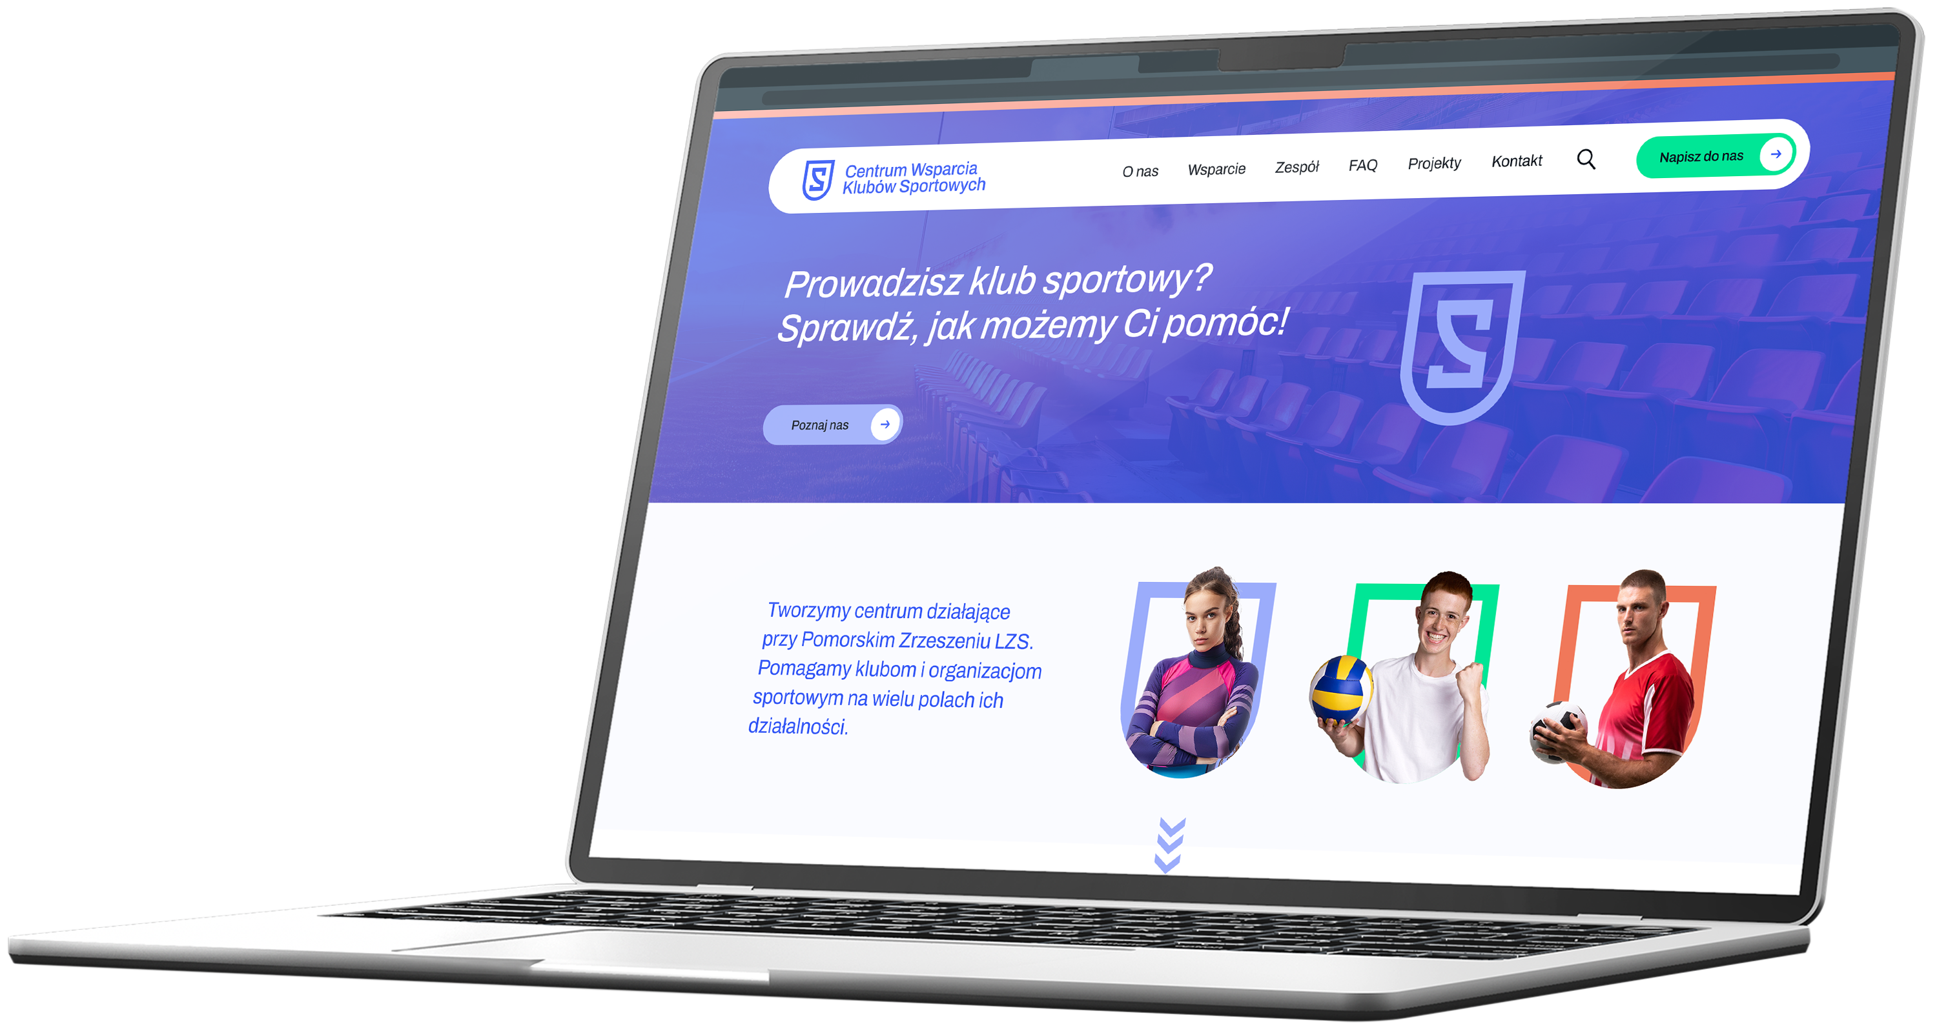



Dziękuję
za uwagę ☺
Wejdź na naszą stronę internetową
i dowiedz się więcej!
www.wspieramykluby.pl

